Slide 1

Notes:
Общ слайд.
Представяме се: инж. Вяра Дукова, директор на ПГКМКС „Акад. Благовест Сендов“ - Варна, и Младен Николов, съосновател на CulTech.
Тема: RiNGY - умен училищен звънец.

Slide 2
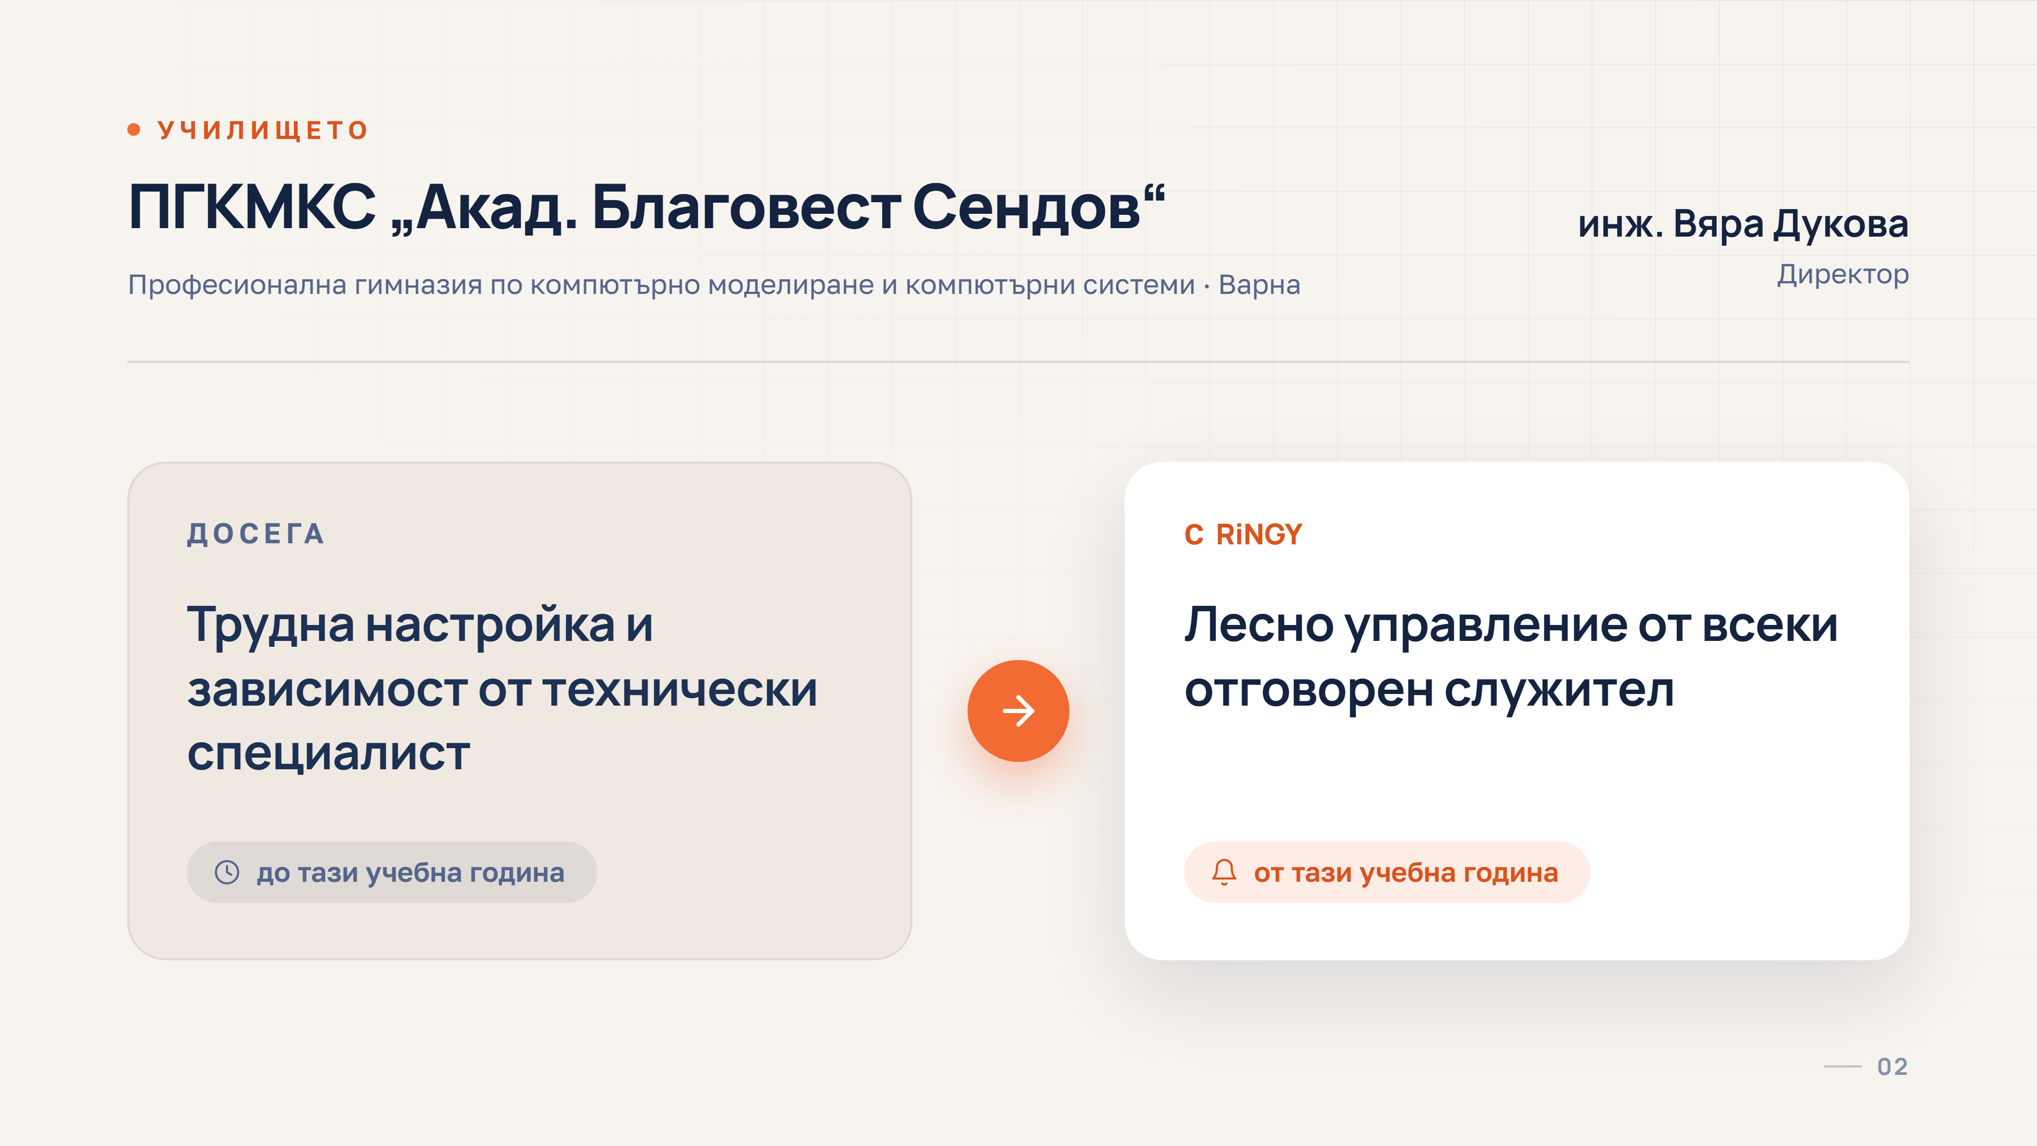
Notes:
инж. Вяра Дукова.
Здравейте! Аз съм Вяра Дукова, директор на ПГКМКС „Акад. Благовест Сендов“ във Варна.
Досега: трудна настройка и зависимост от технически специалист.
С RiNGY: лесно управление от всеки отговорен служител.
Звънецът ни работи с RiNGY от началото на тази учебна година.

Slide 3

Notes:
Здравейте! Казвам се Младен Николов и съм съосновател на CulTech.
Ние сме екип от професионалисти в ИТ сектора, които са обединени от една обща мисия - да създават технологии, които наистина помагат.
Днес съм тук, за да ви представя едно от нашите решения, насочени към училищата.

Slide 4
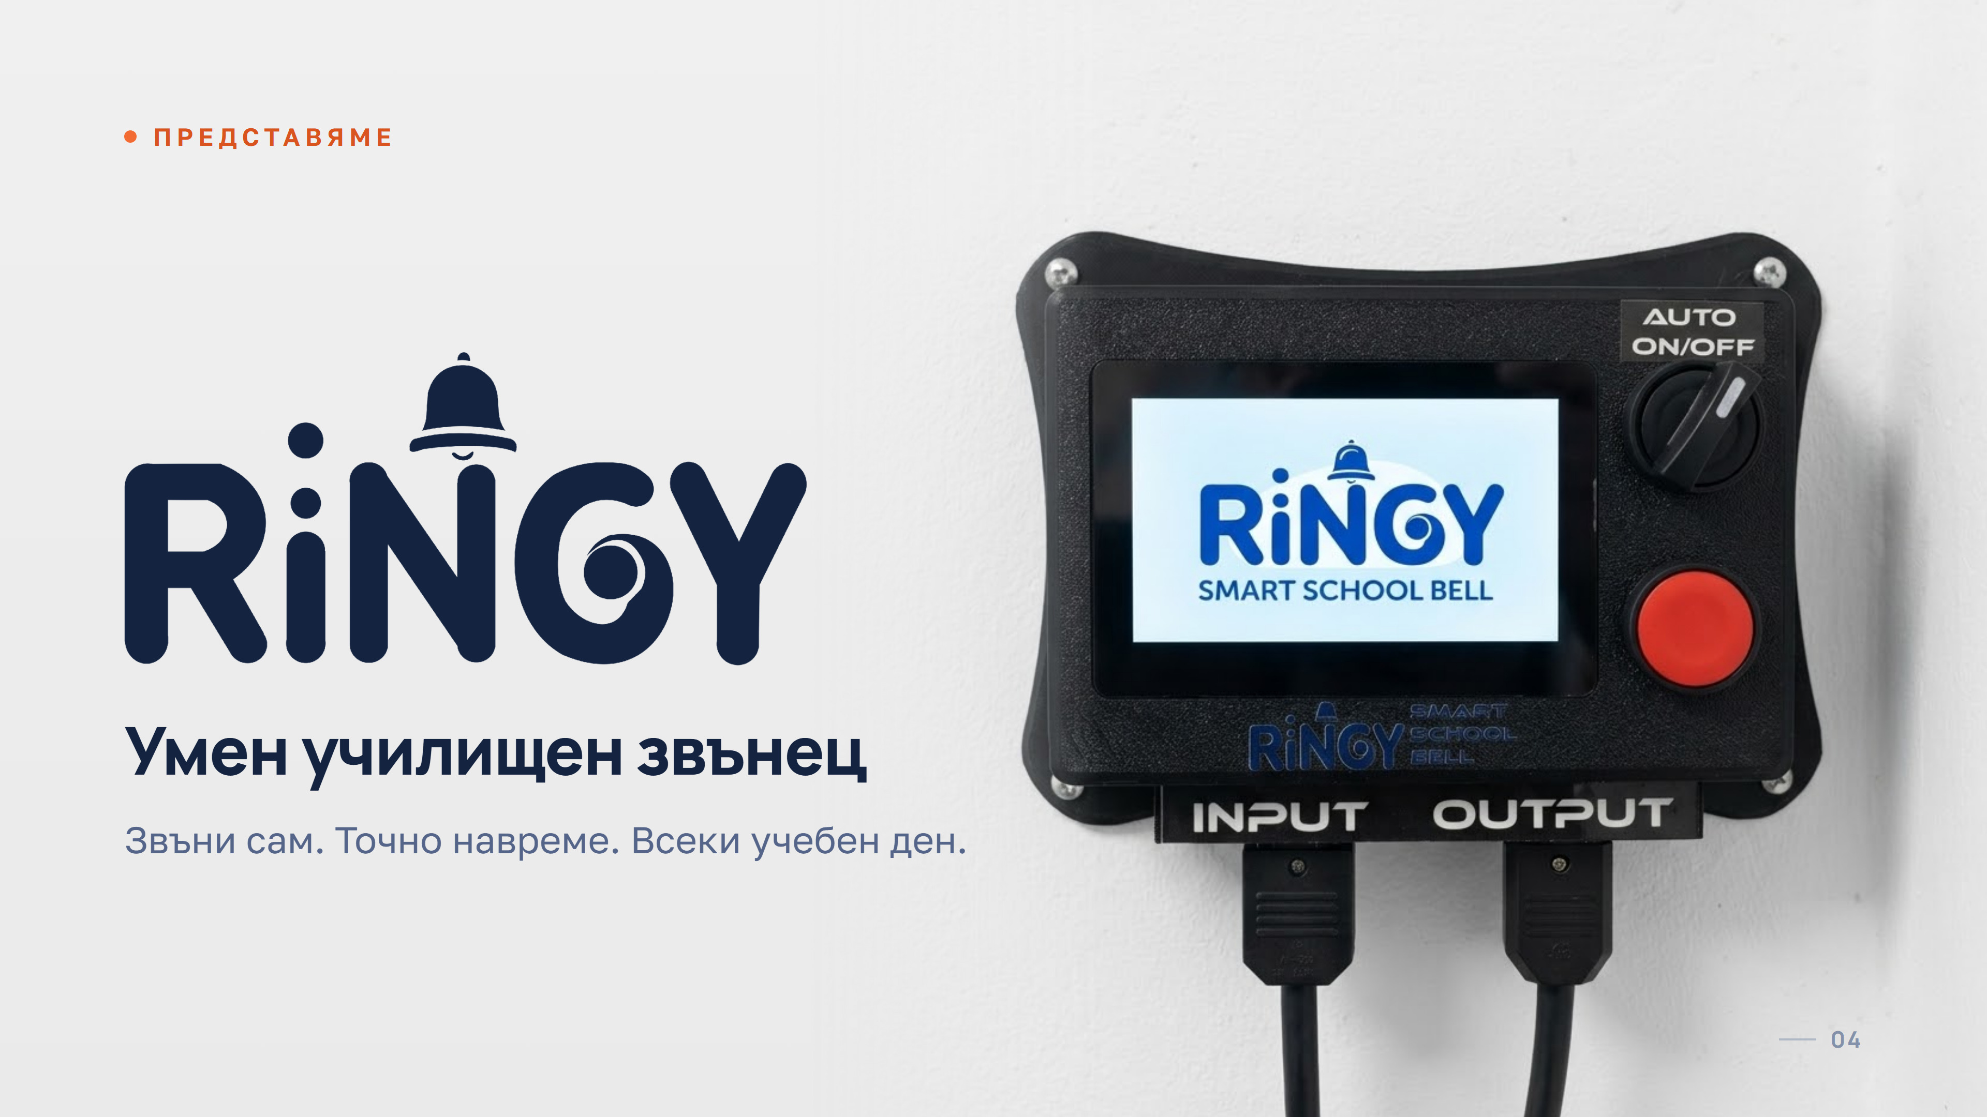
Notes:
Представям ви RiNGY.
Устройството, което автоматизира училищните звънци…

Slide 5
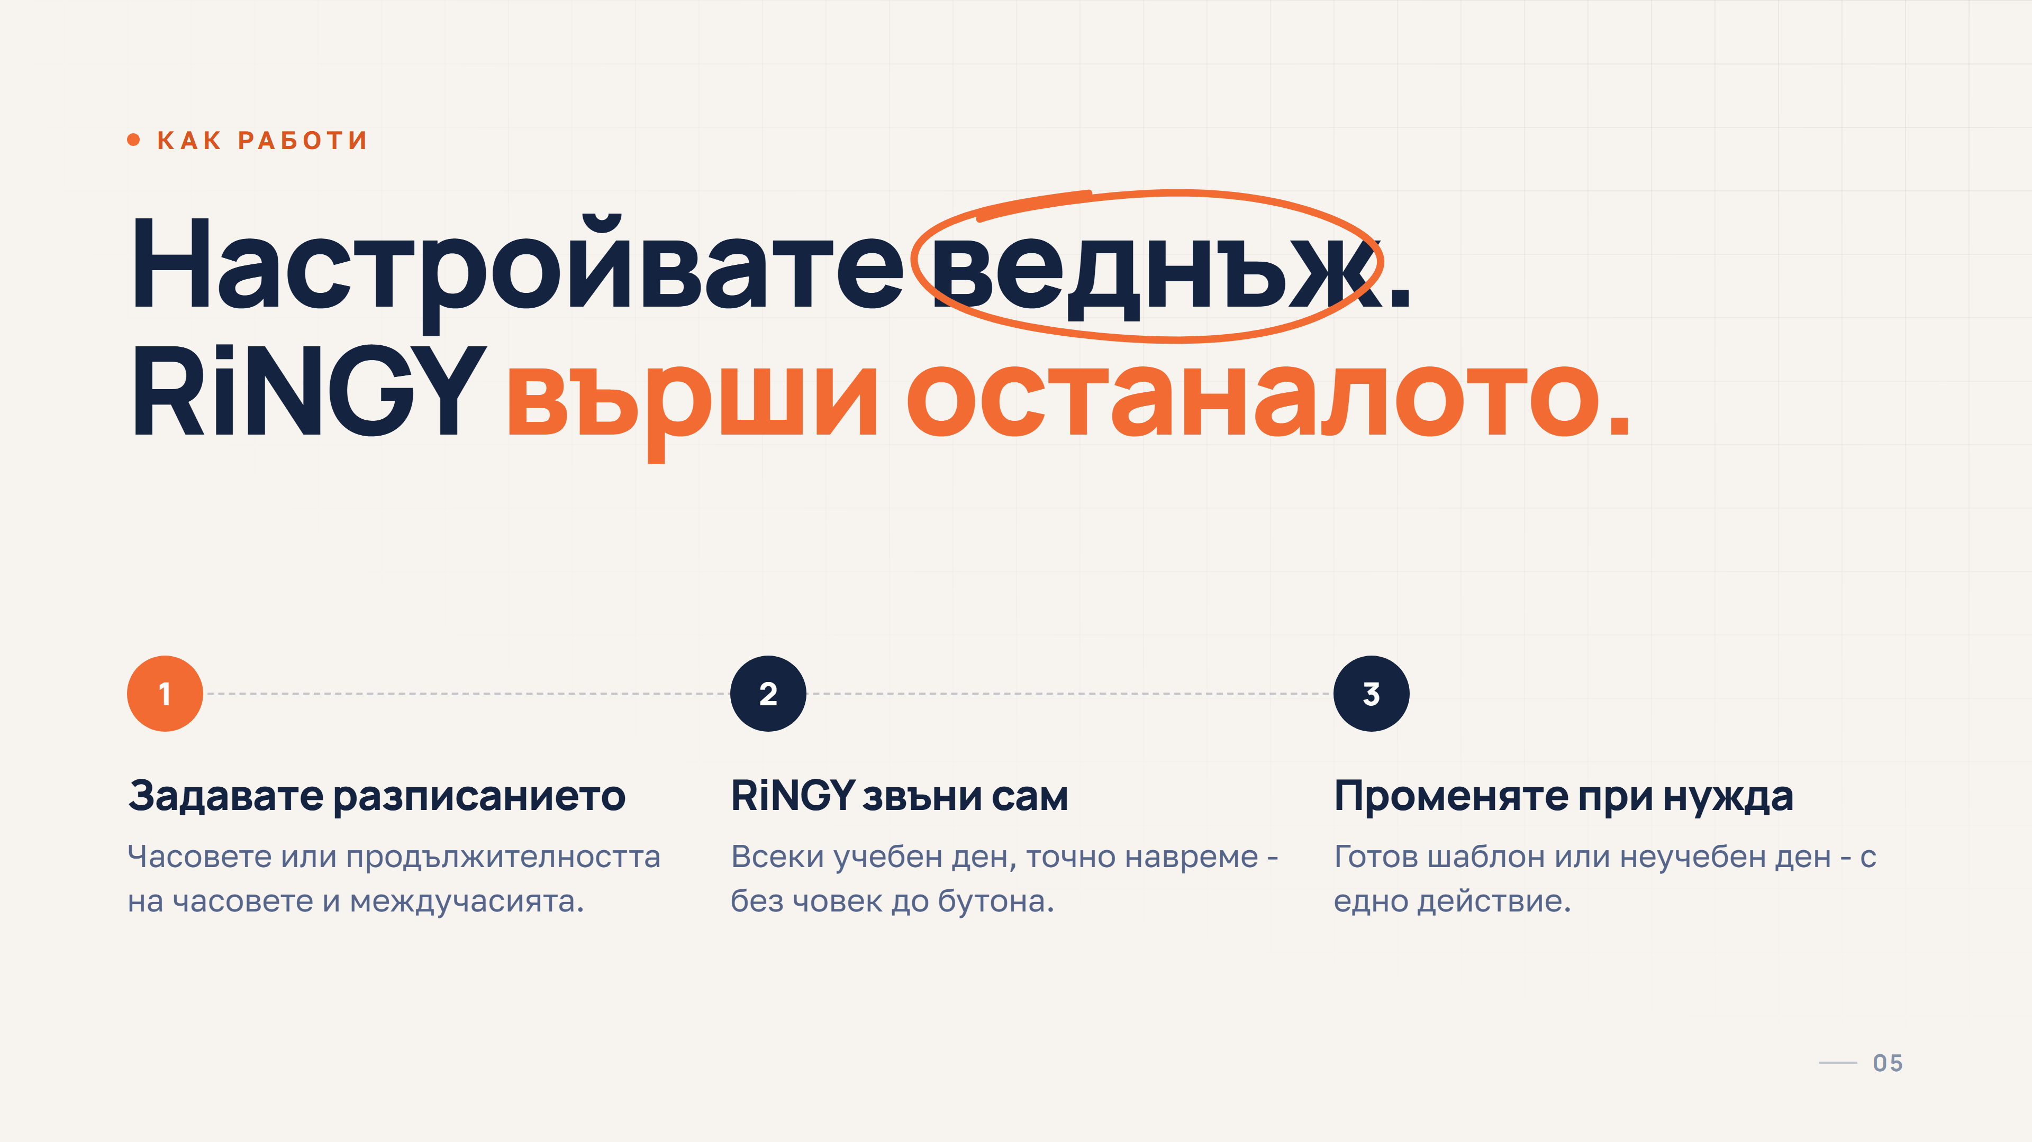
Notes:
Как работи? Настройвате веднъж. RiNGY върши останалото.
1. Задавате разписанието - часовете за звънене или продължителността на часовете и междучасията, и RiNGY подрежда целия ден.
2. RiNGY звъни сам всеки учебен ден, точно навреме. Часовникът се сверява сам.
3. Когато денят е различен, прилагате готов шаблон или отбелязвате неучебен ден - с едно действие.

Slide 6

Notes:
Лесно управление и настройка от компютъра, телефона или от самото устройство.
Бързите действия са на сензорния екран на RiNGY, а цялото разписание се настройва от браузъра - на компютър или телефон. Няма нищо за инсталиране.

Slide 7
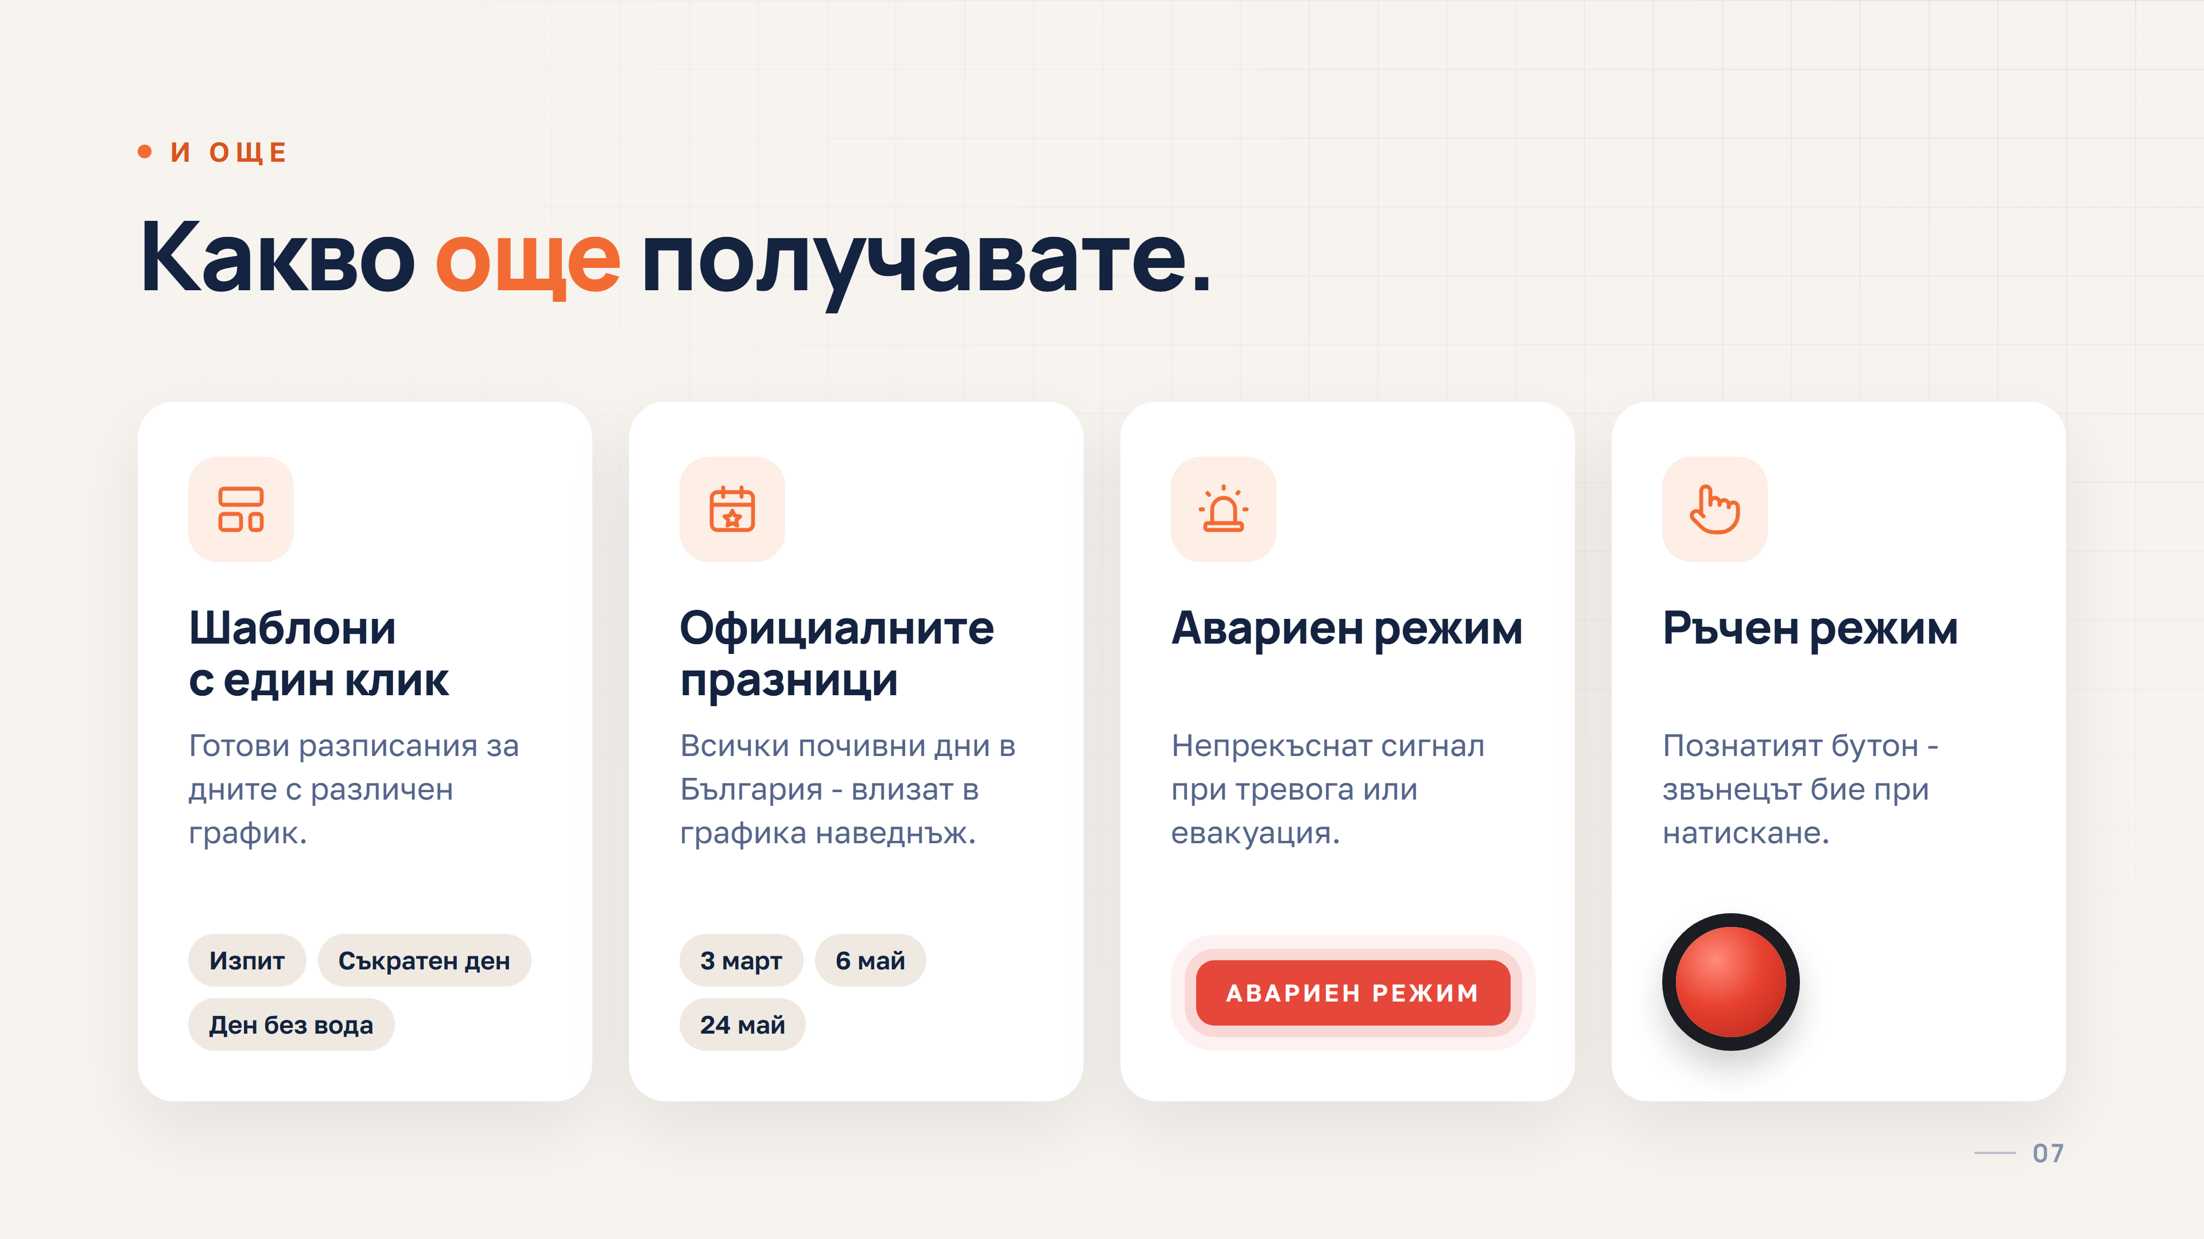
Notes:
Какво още дава RiNGY?
• Шаблони за често използвани графици - ден без вода, изпит, съкратен ден - прилагат се с един клик.
• Импорт на всички официални празници и почивни дни за Република България.
• Авариен режим - непрекъснат сигнал при тревога или евакуация.
• Същият добре познат ръчен режим, при който звънецът се активира с натискане на бутон.

Slide 8
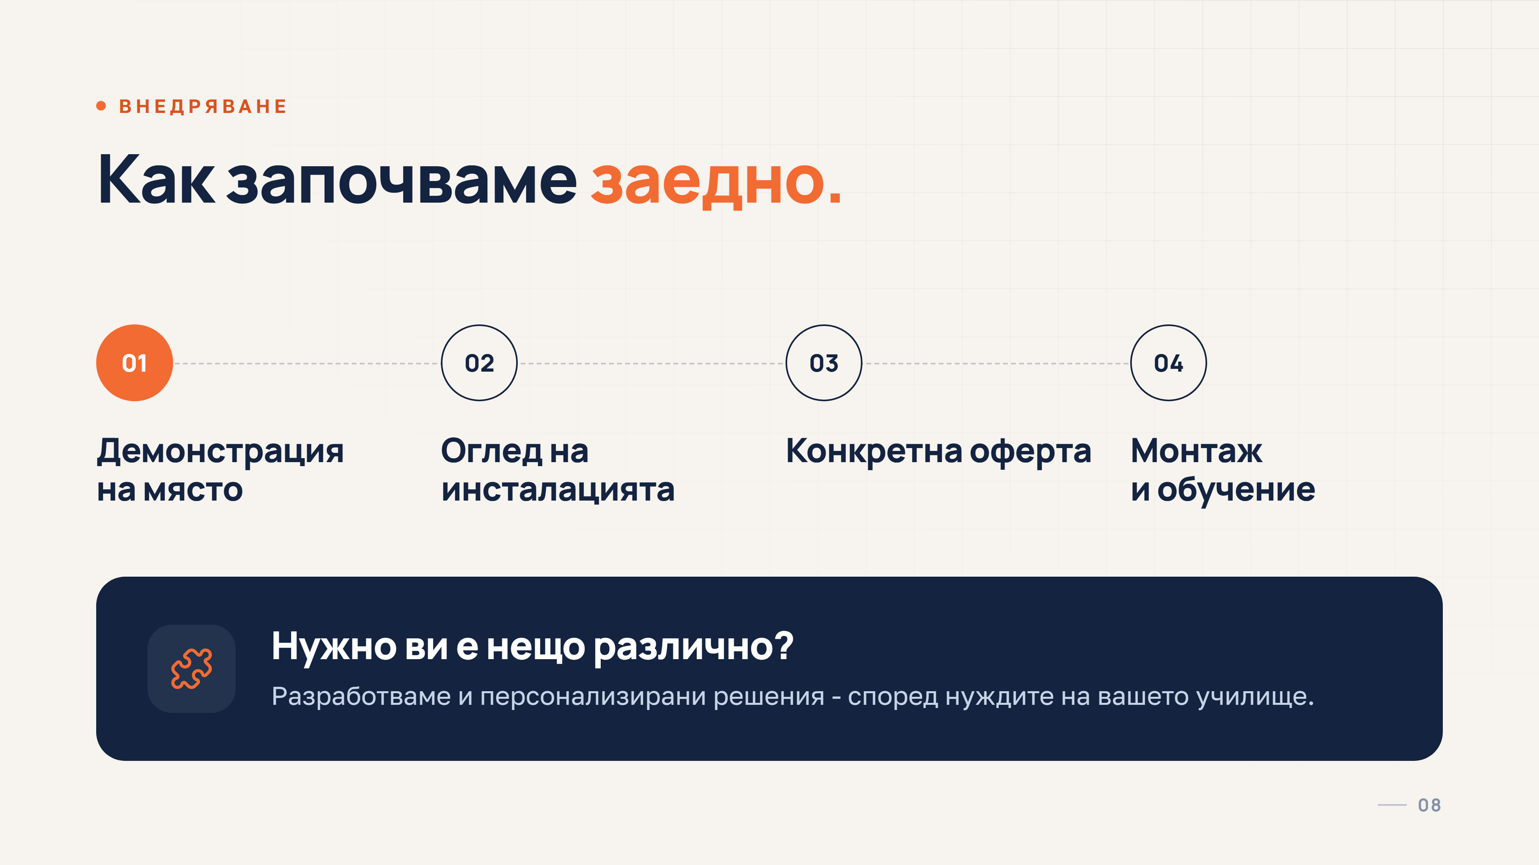
Notes:
Как започваме: демонстрация на място, оглед на инсталацията, конкретна оферта, монтаж и обучение.
Работим и по персонализирани решения - спрямо нуждите на конкретното училище.

Slide 9
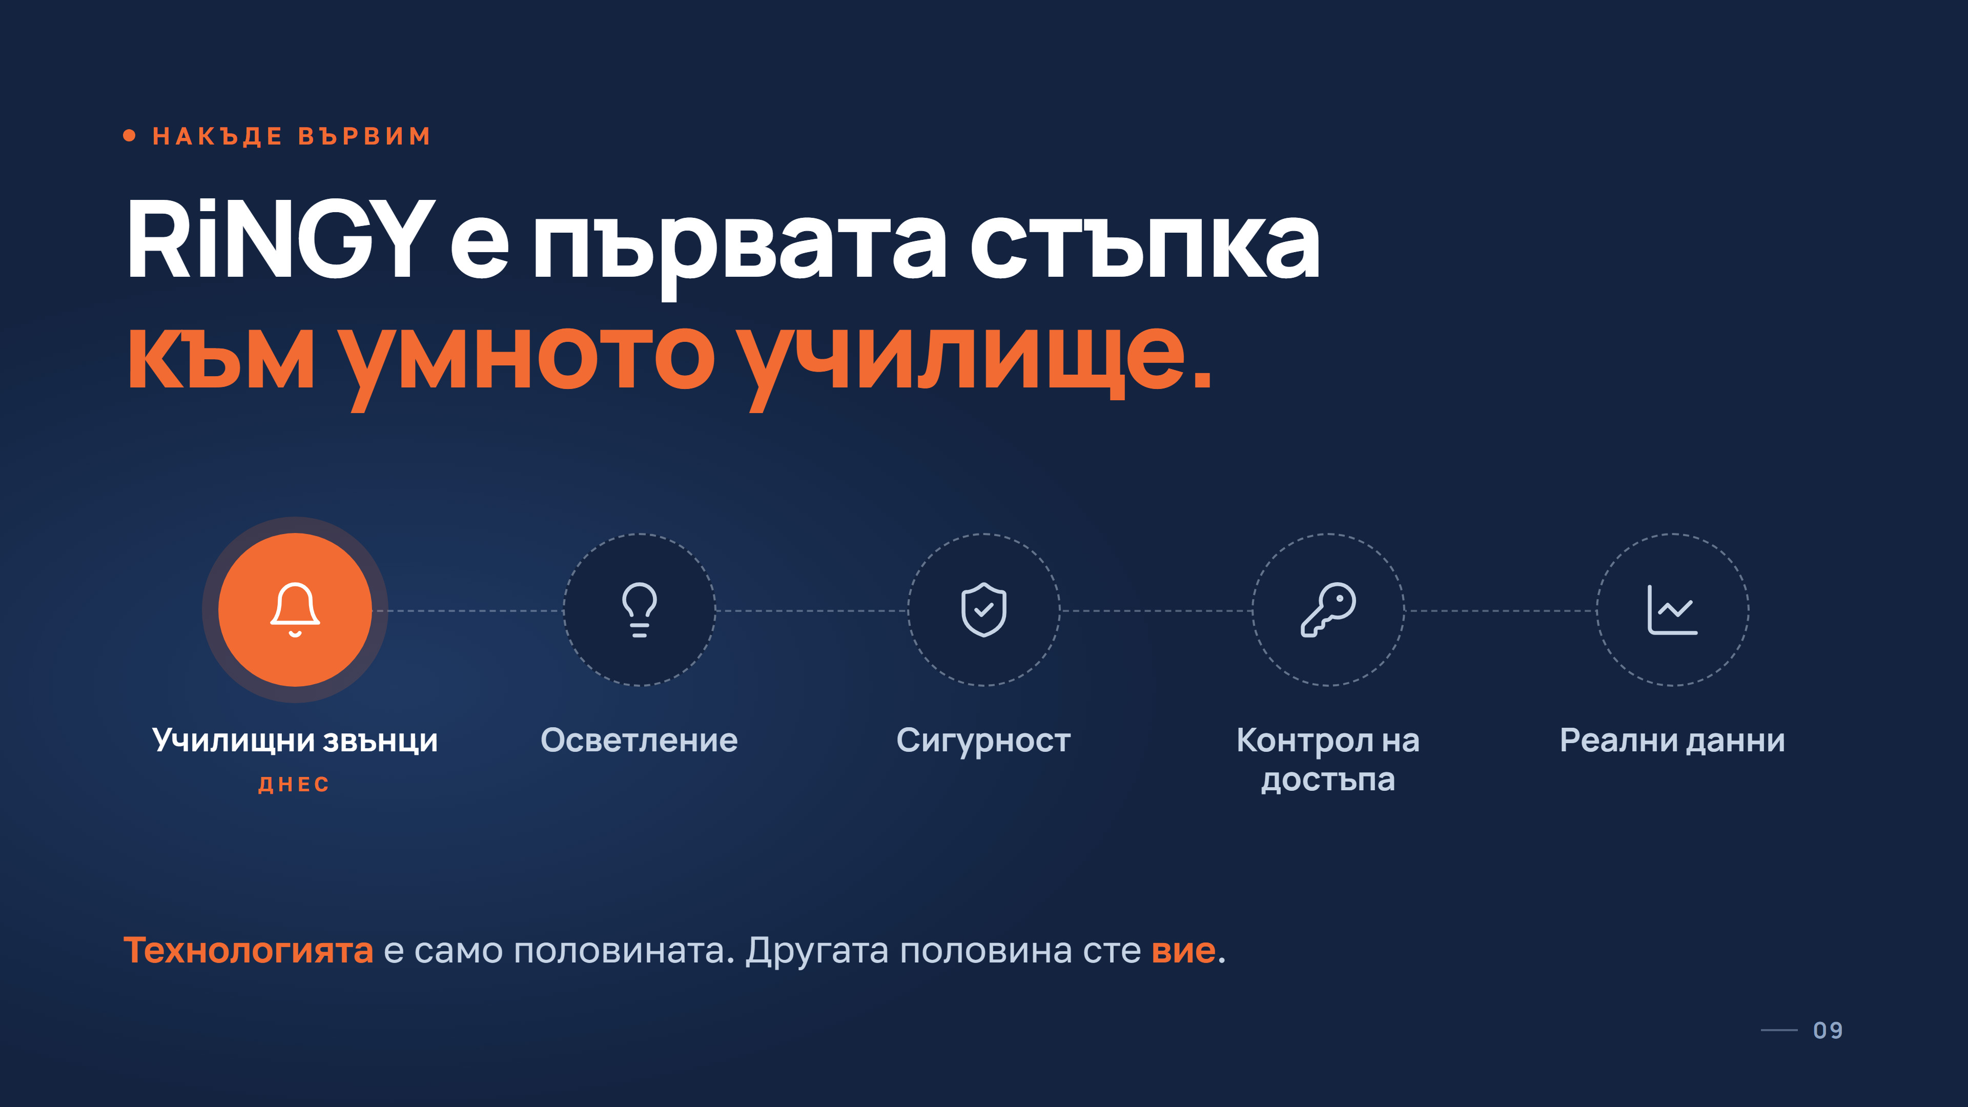
Notes:
RiNGY не е просто умен училищен звънец - той е нашата първа стъпка и естествен мост към цялостната дигитализация на училищата.
Започнахме от ритъма на деня, за да покажем как технологията носи автономия и точност. Но истинската ни мисия е много по-голяма: училищната сграда да бъде умна в самата си основа. От осветлението и сигурността до контрола на достъпа - управлението трябва да се случва отдалечено и въз основа на реални данни, а не на предположения.
За да превърнем тази визия в реалност, само технология не е достатъчна. Нужна е силна връзка между нас, създателите на иновации, и институциите. Само заедно можем да изградим среда, в която умното управление е нов стандарт за българското образование.

Slide 10

Notes:
Благодарим за вниманието!
Телефон: +359 884 139 349 · info@cultech.bg · cultech.bg
Ще се радваме да покажем RiNGY и във вашето училище.

